Slide 1
Cesta hrdelního práva
TIŠNOV
Jiří Mihola

Slide 2
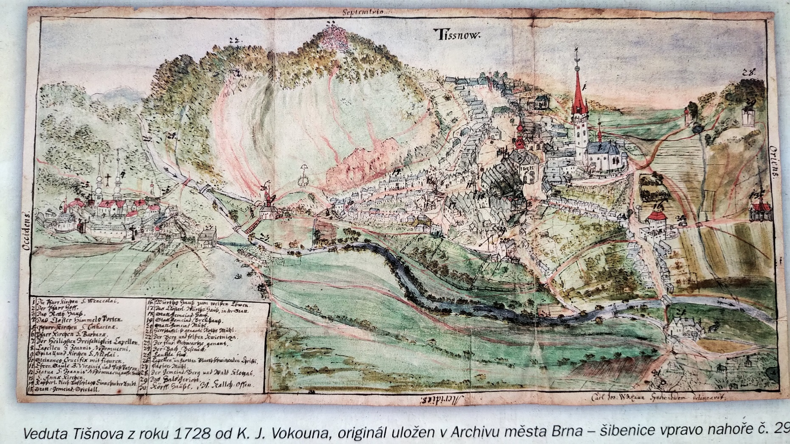

Slide 3
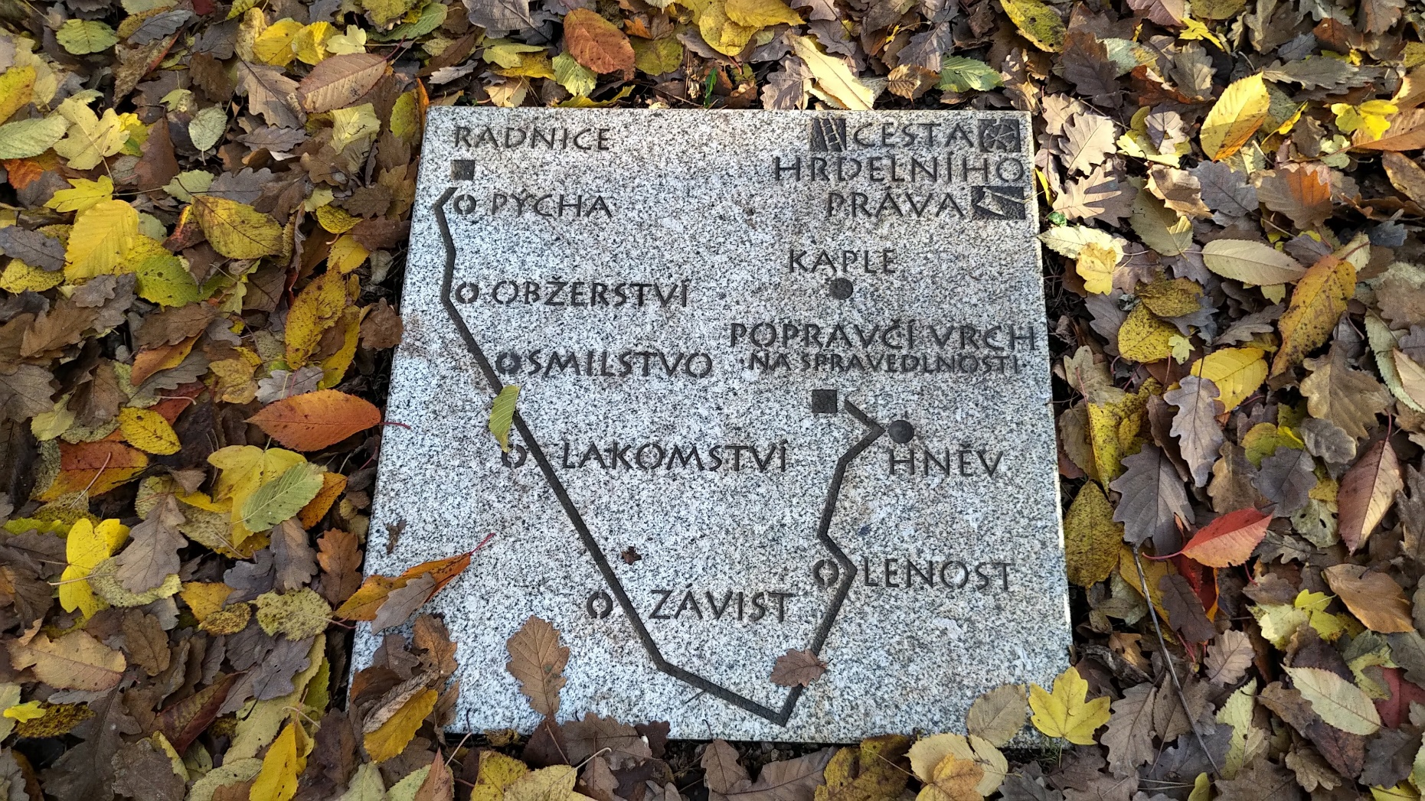
7 smrtelných hříchů

Slide 4
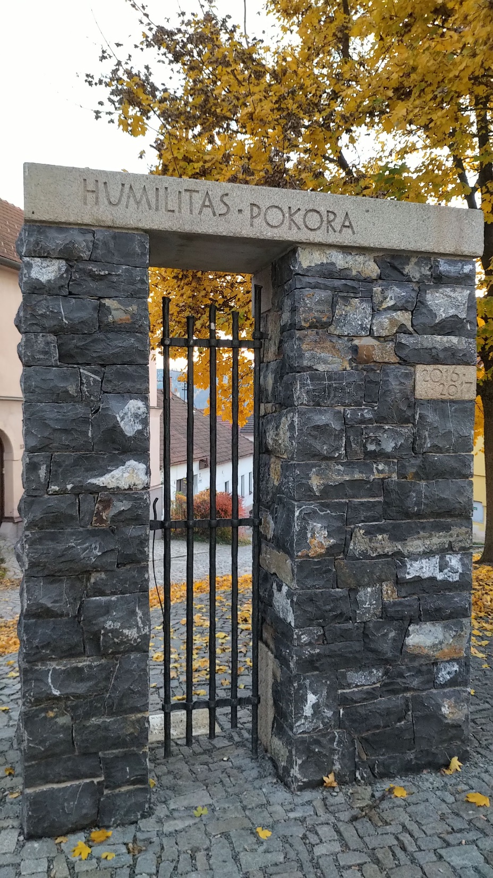
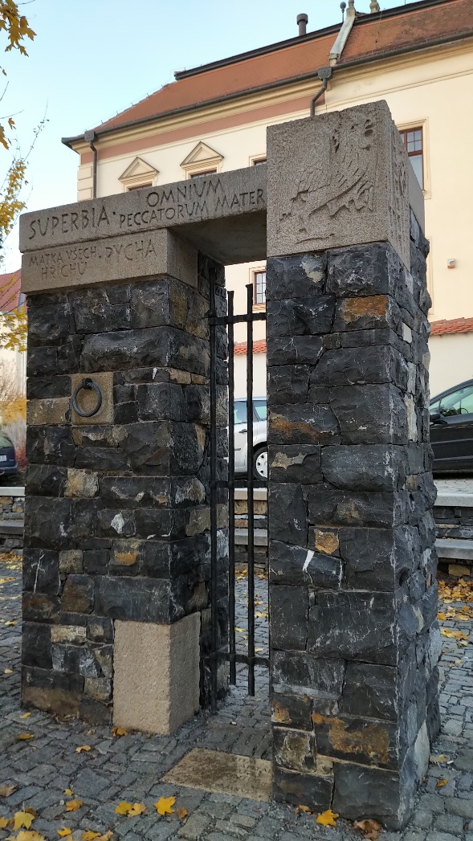
PÝCHA – POKORA
SUPERBIA - HUMILITAS

Slide 5
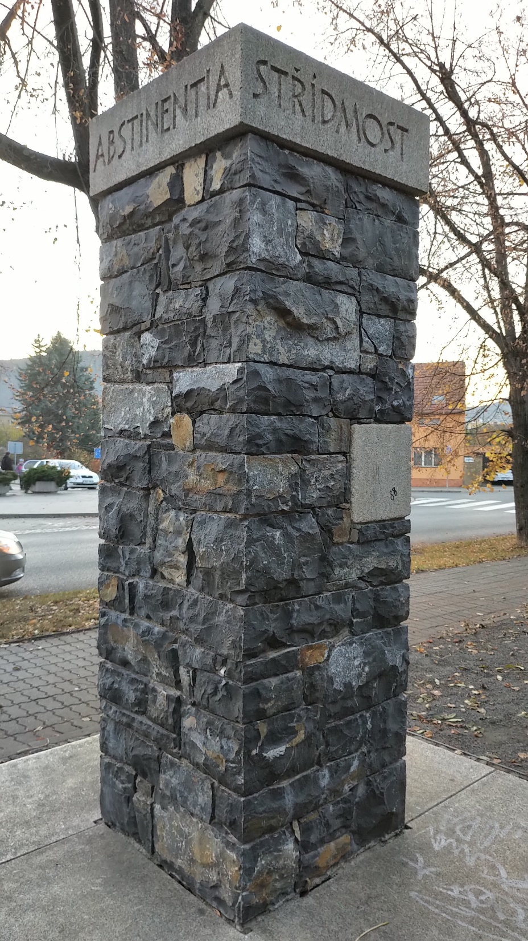
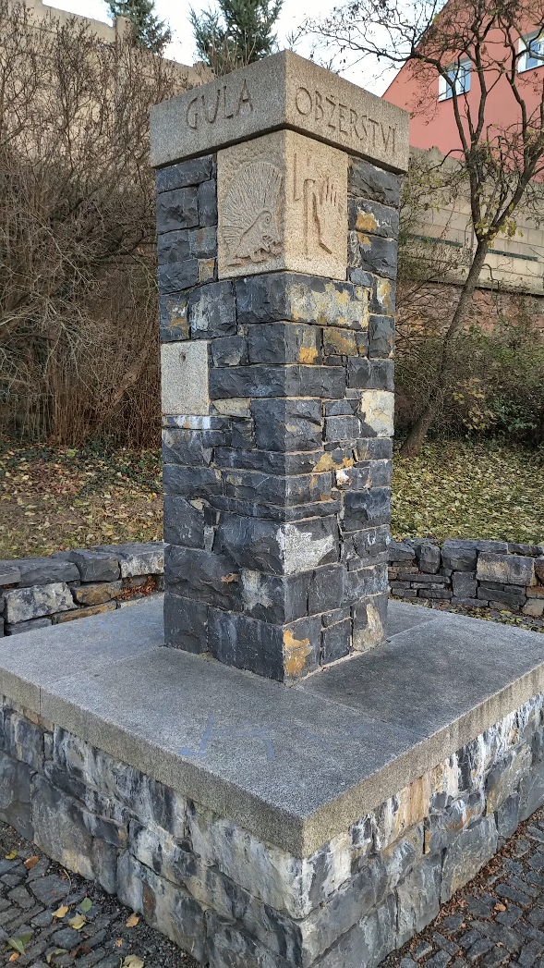
OBŽERSTVÍ – STŘÍDMOST
GULA - ABSTINENTIA

Slide 6
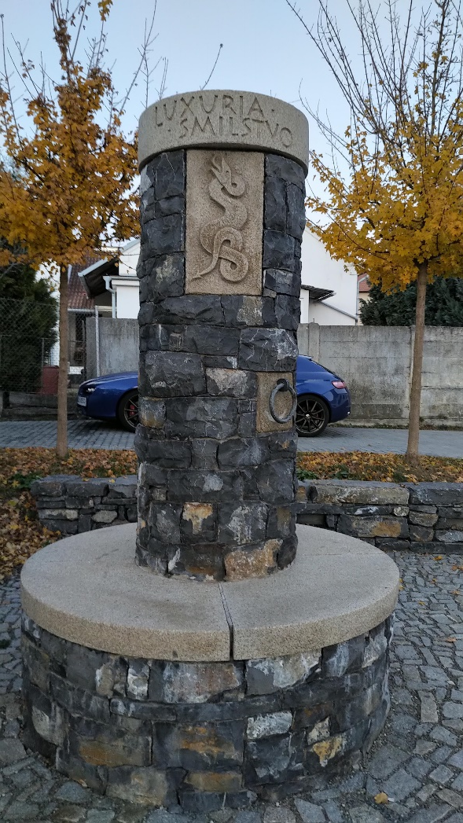
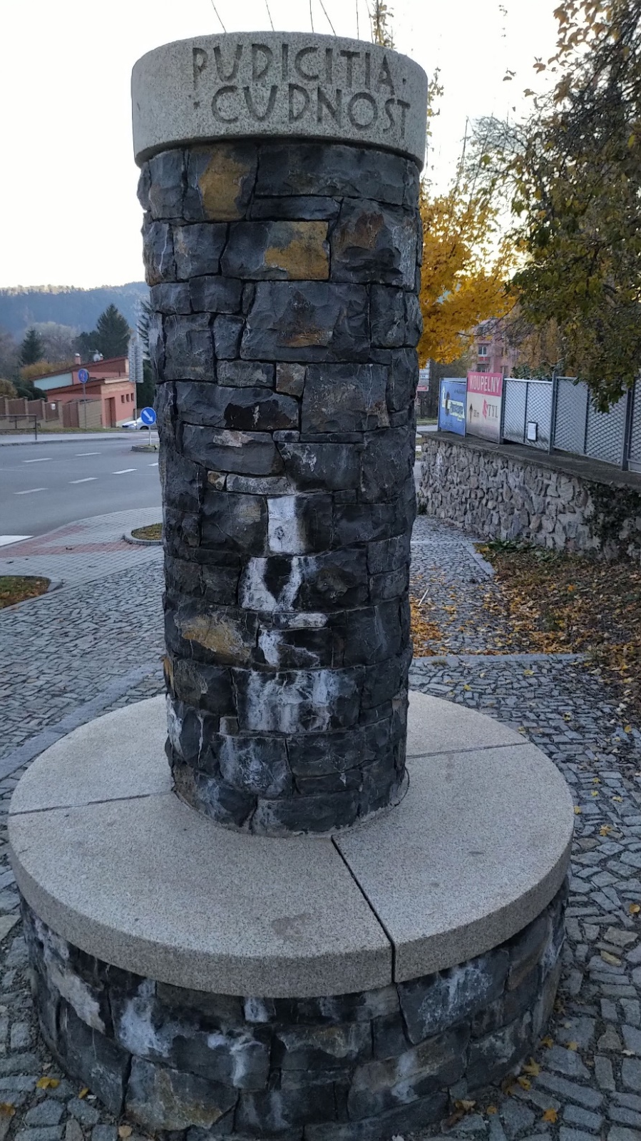
SMILSTVO – CUDNOST
LUXURIA - PUDICITIA

Slide 7
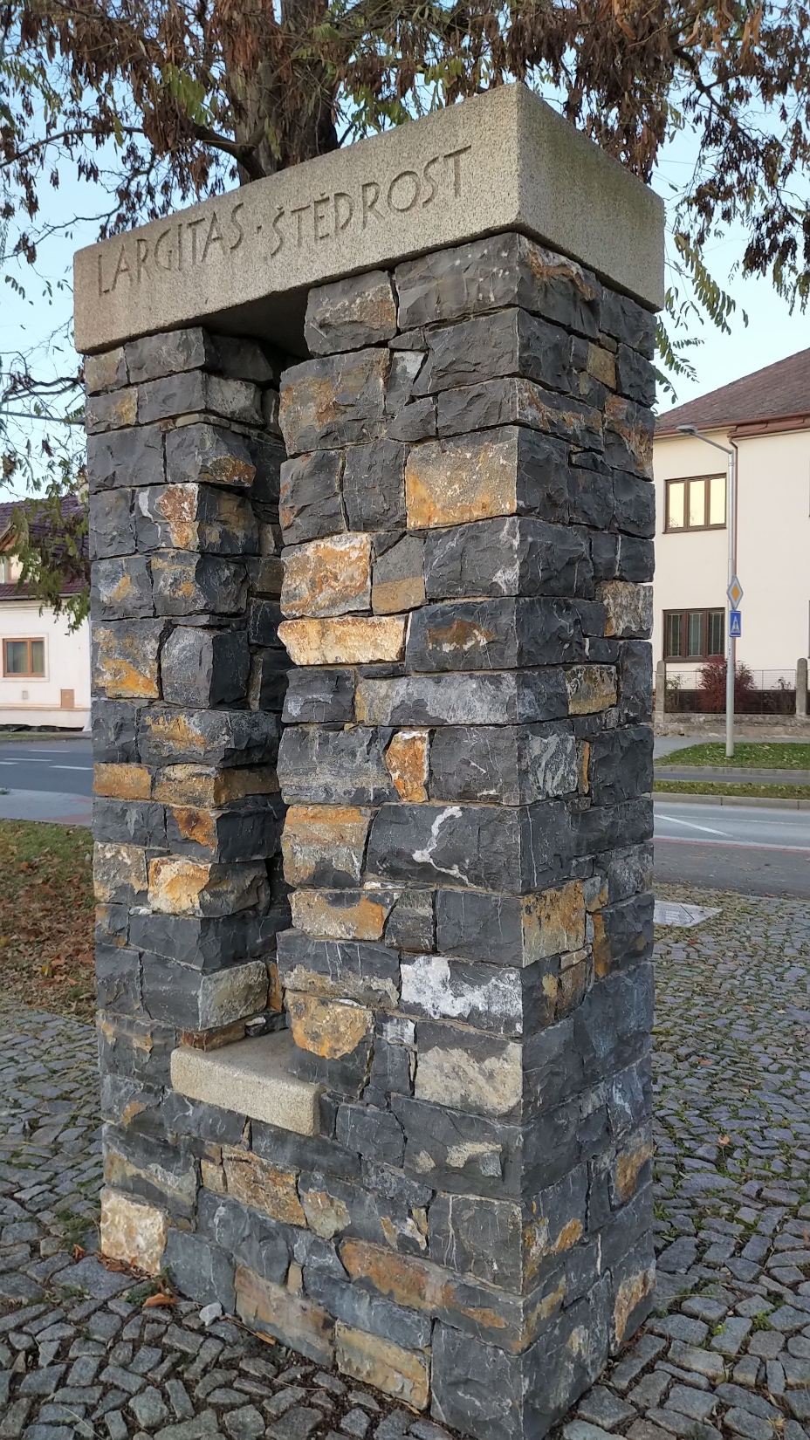
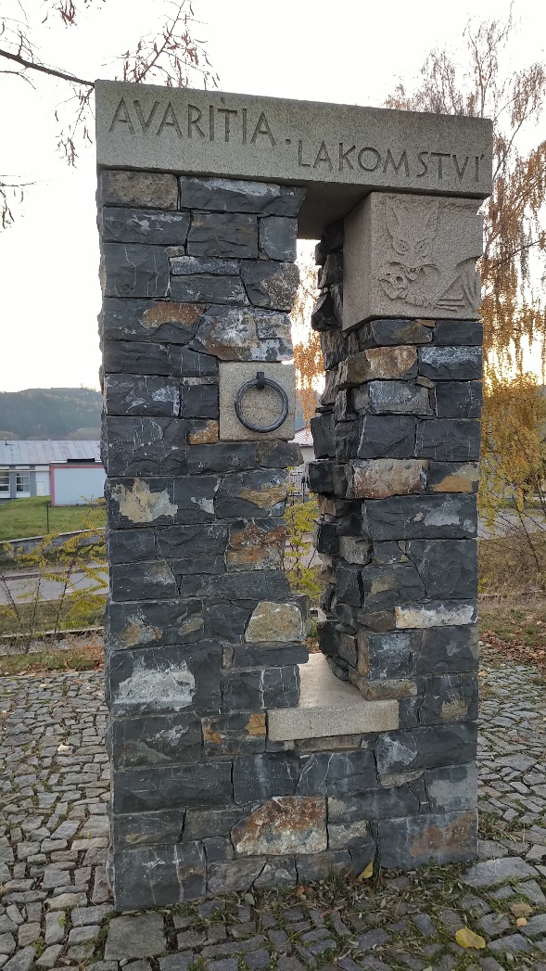
LAKOMSTVÍ – ŠTĚDROST
AVARITIA - LARGITAS

Slide 8
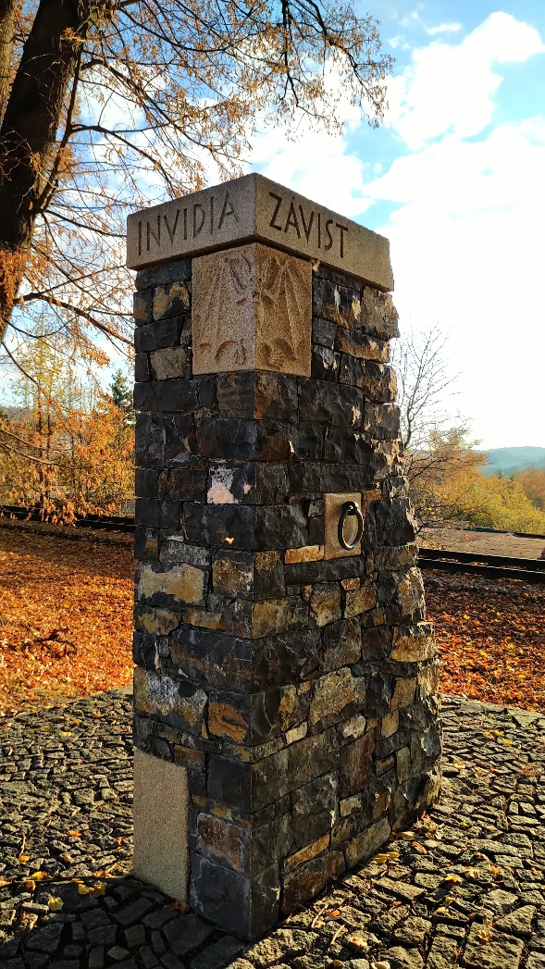
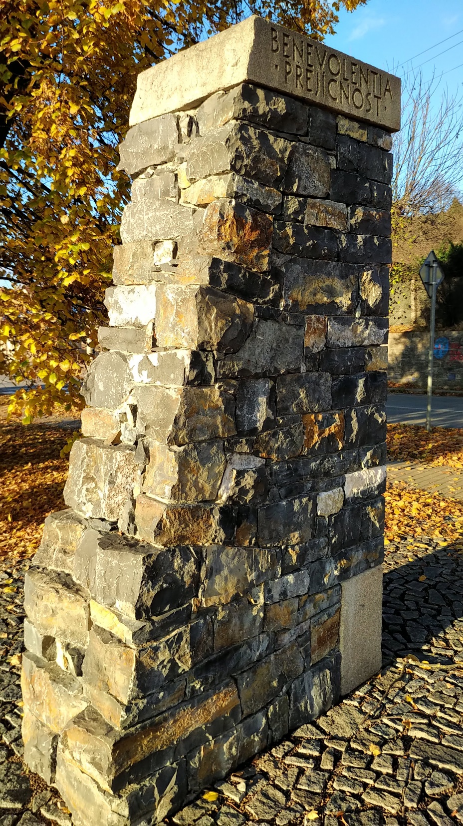
ZÁVIST – PŘEJÍCNOST
INVIDIA - BENEVOLENTIA

Slide 9
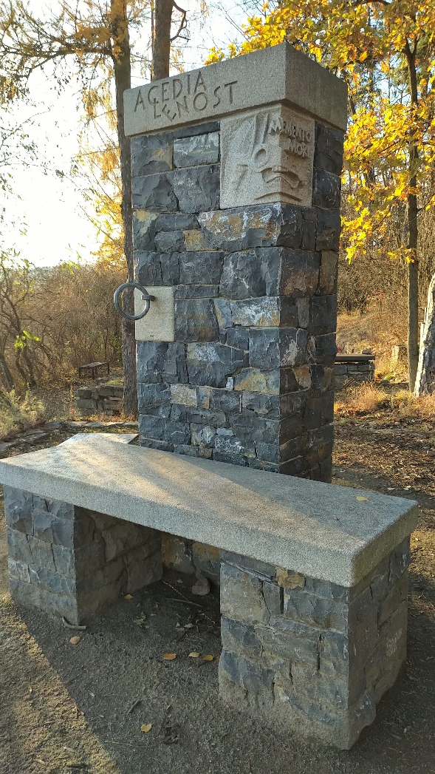
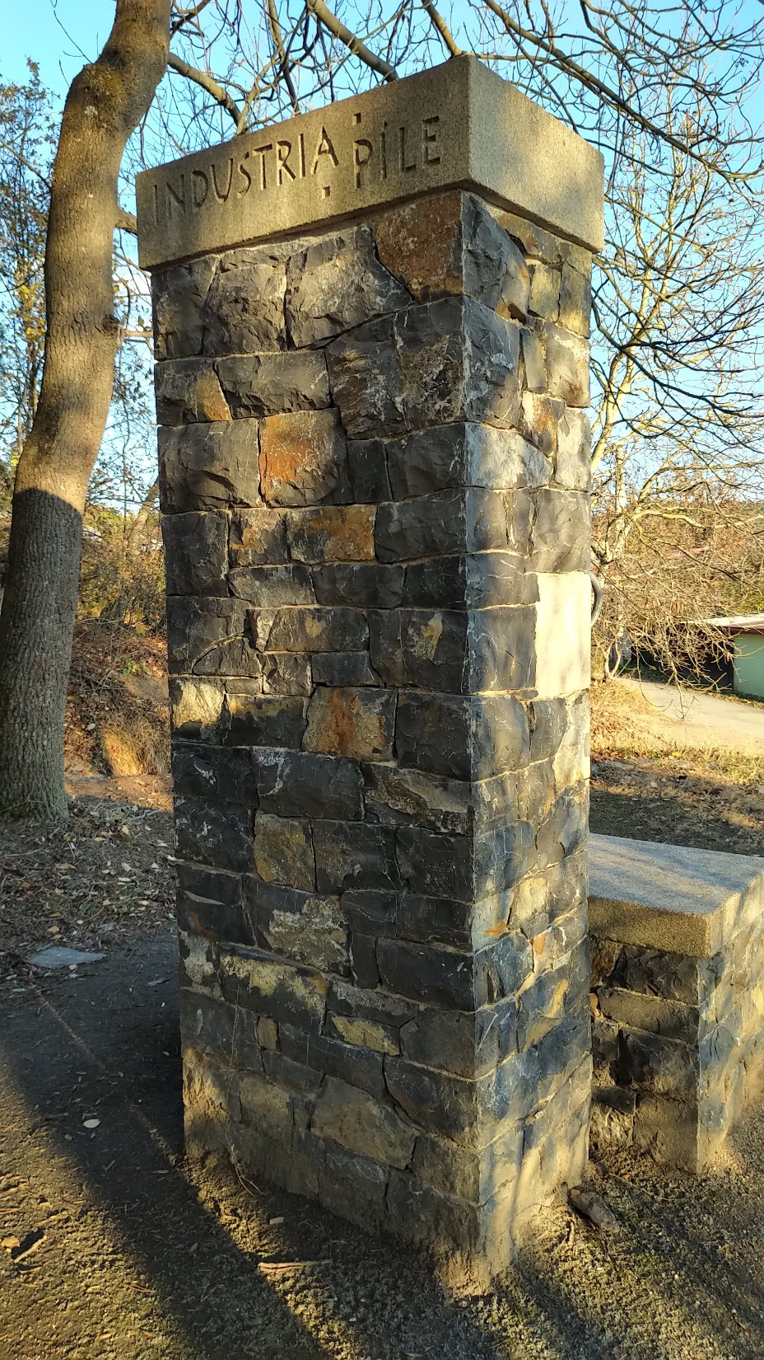
LENOST – PÍLE
ACEDIA - INDUSTRIA

Slide 10
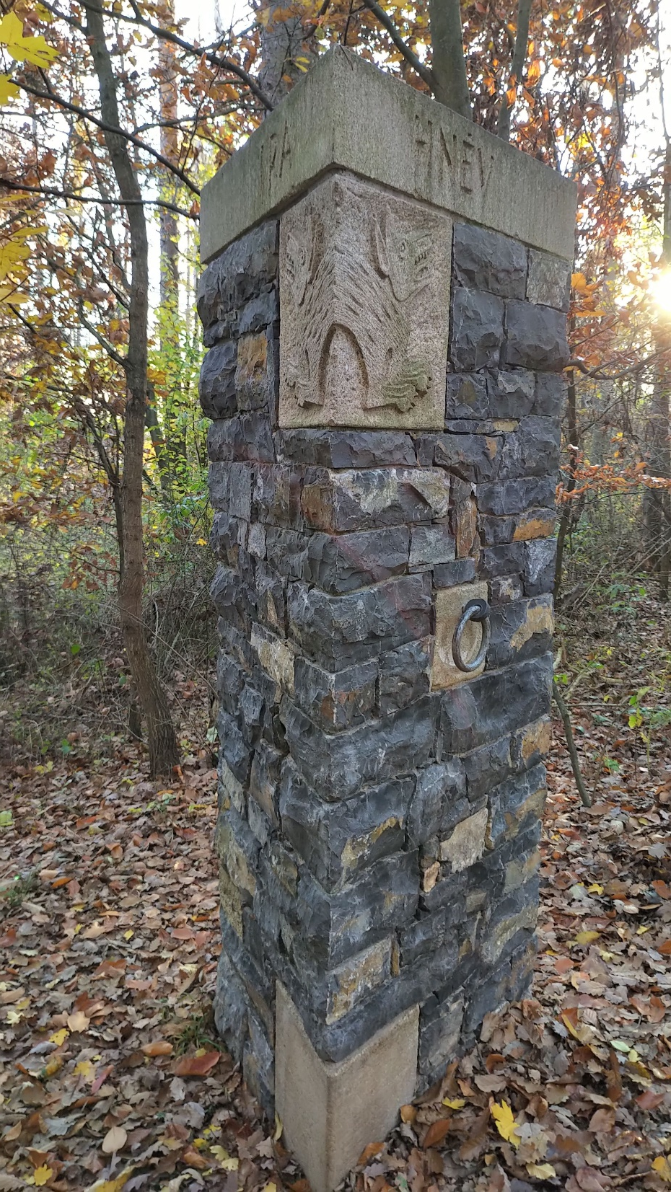
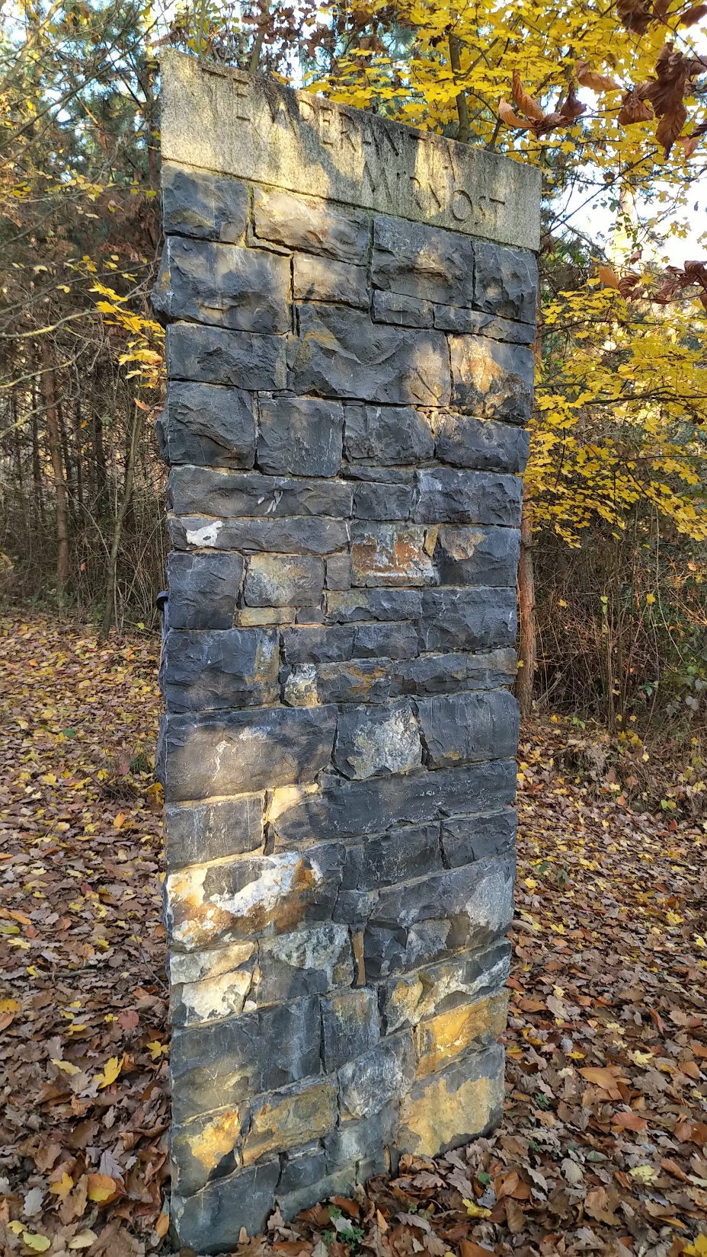
HNĚV – MÍRNOST
IRA - TEMPERANTIA

Slide 11
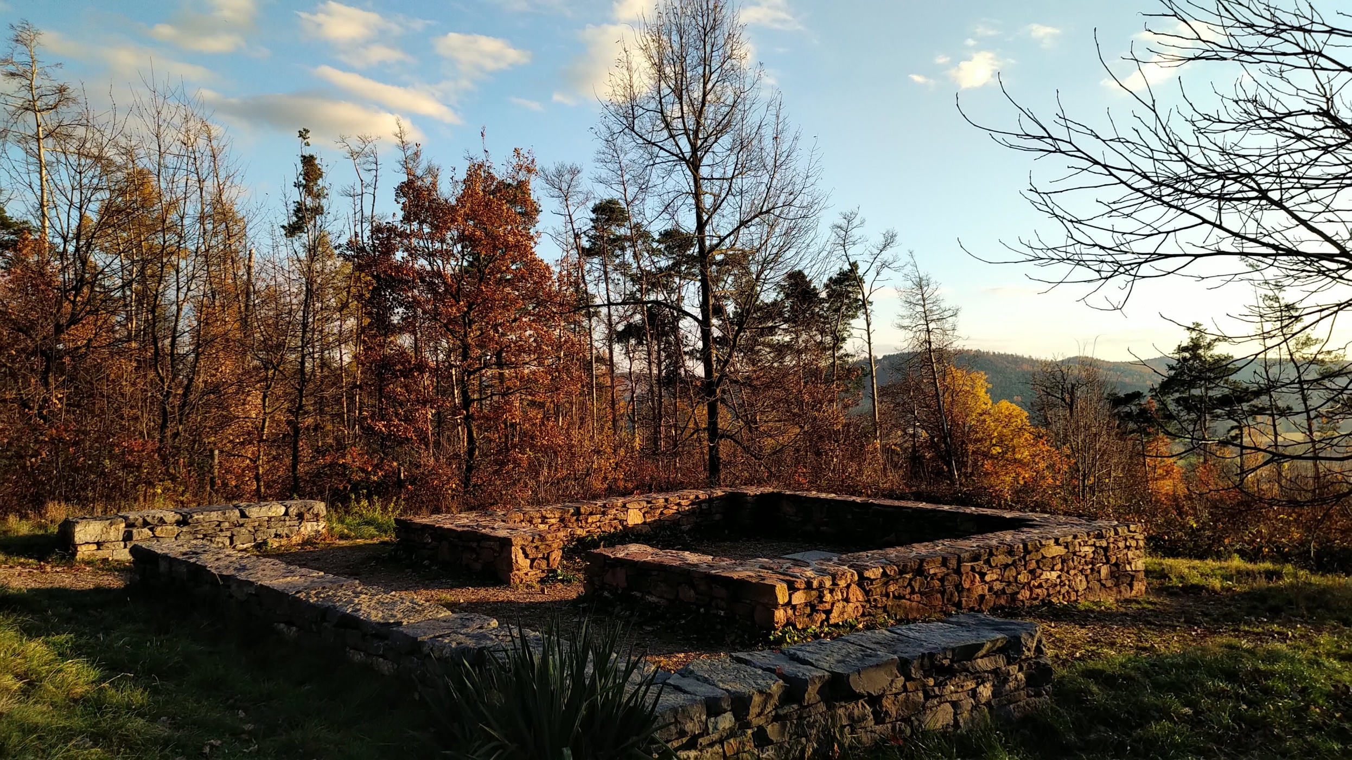
NA SPRAVEDLNOSTI

Slide 12
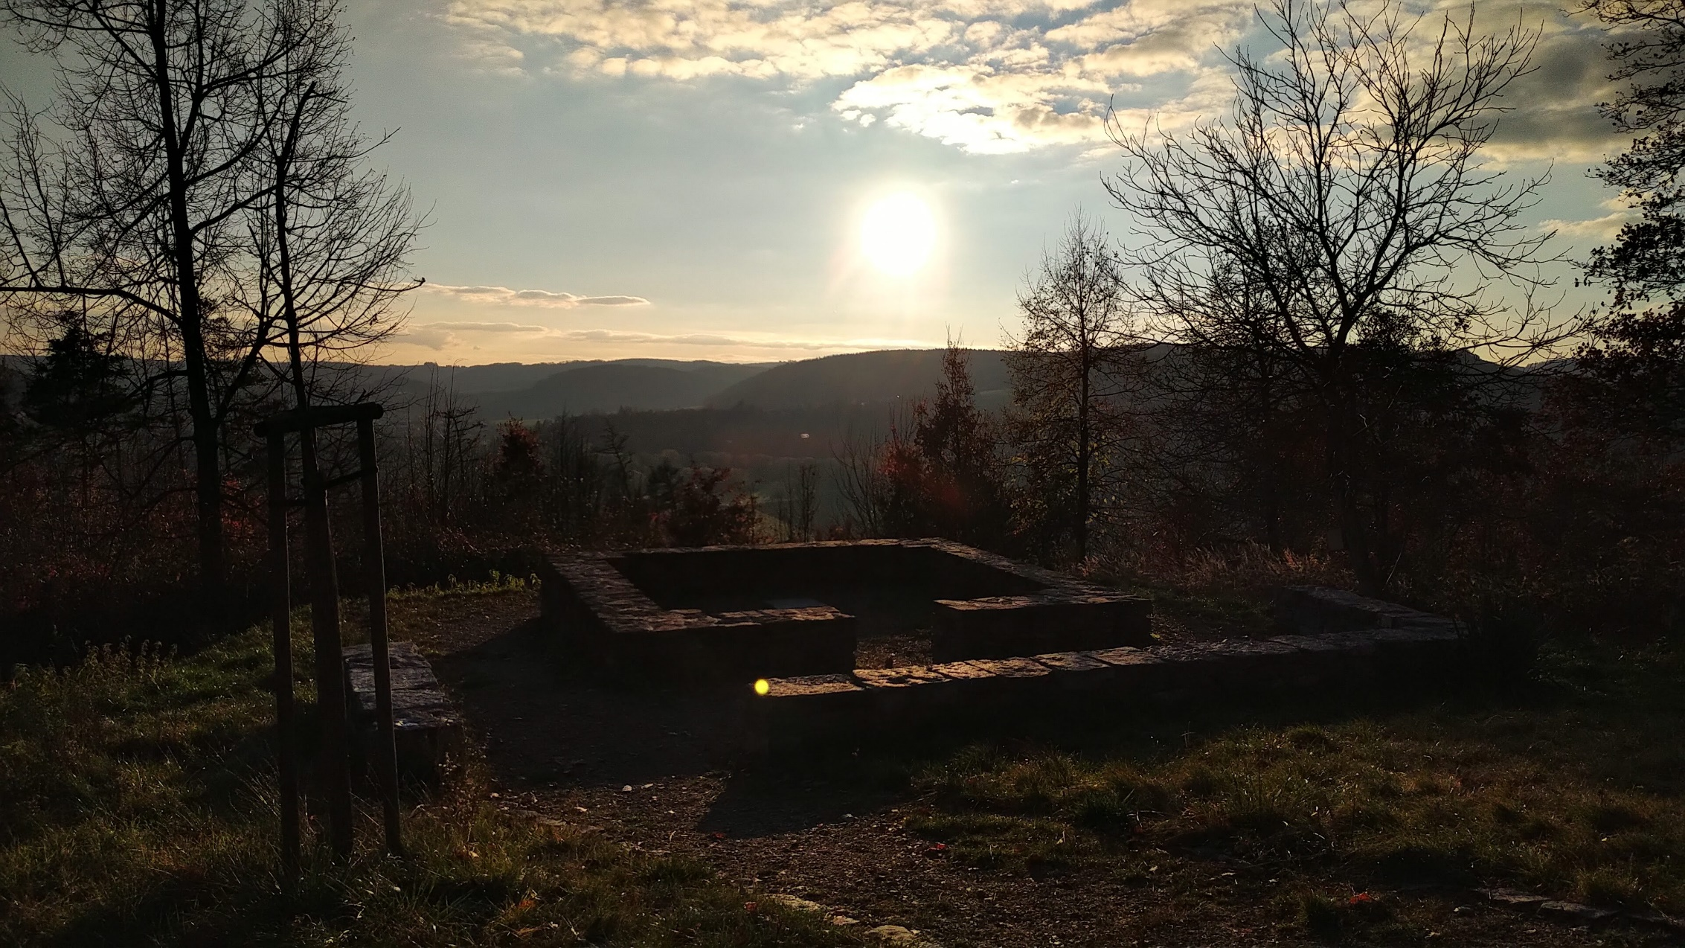
POZŮSTATKY ŠIBENICE

Slide 13
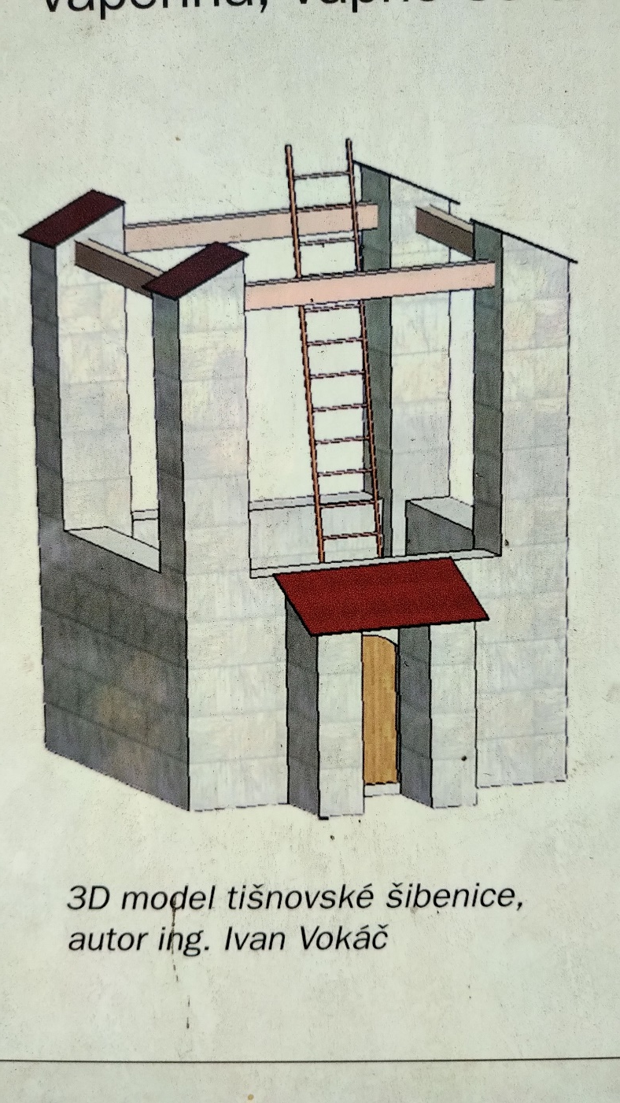
Rekonstrukce tišnovské šibenice

Slide 14
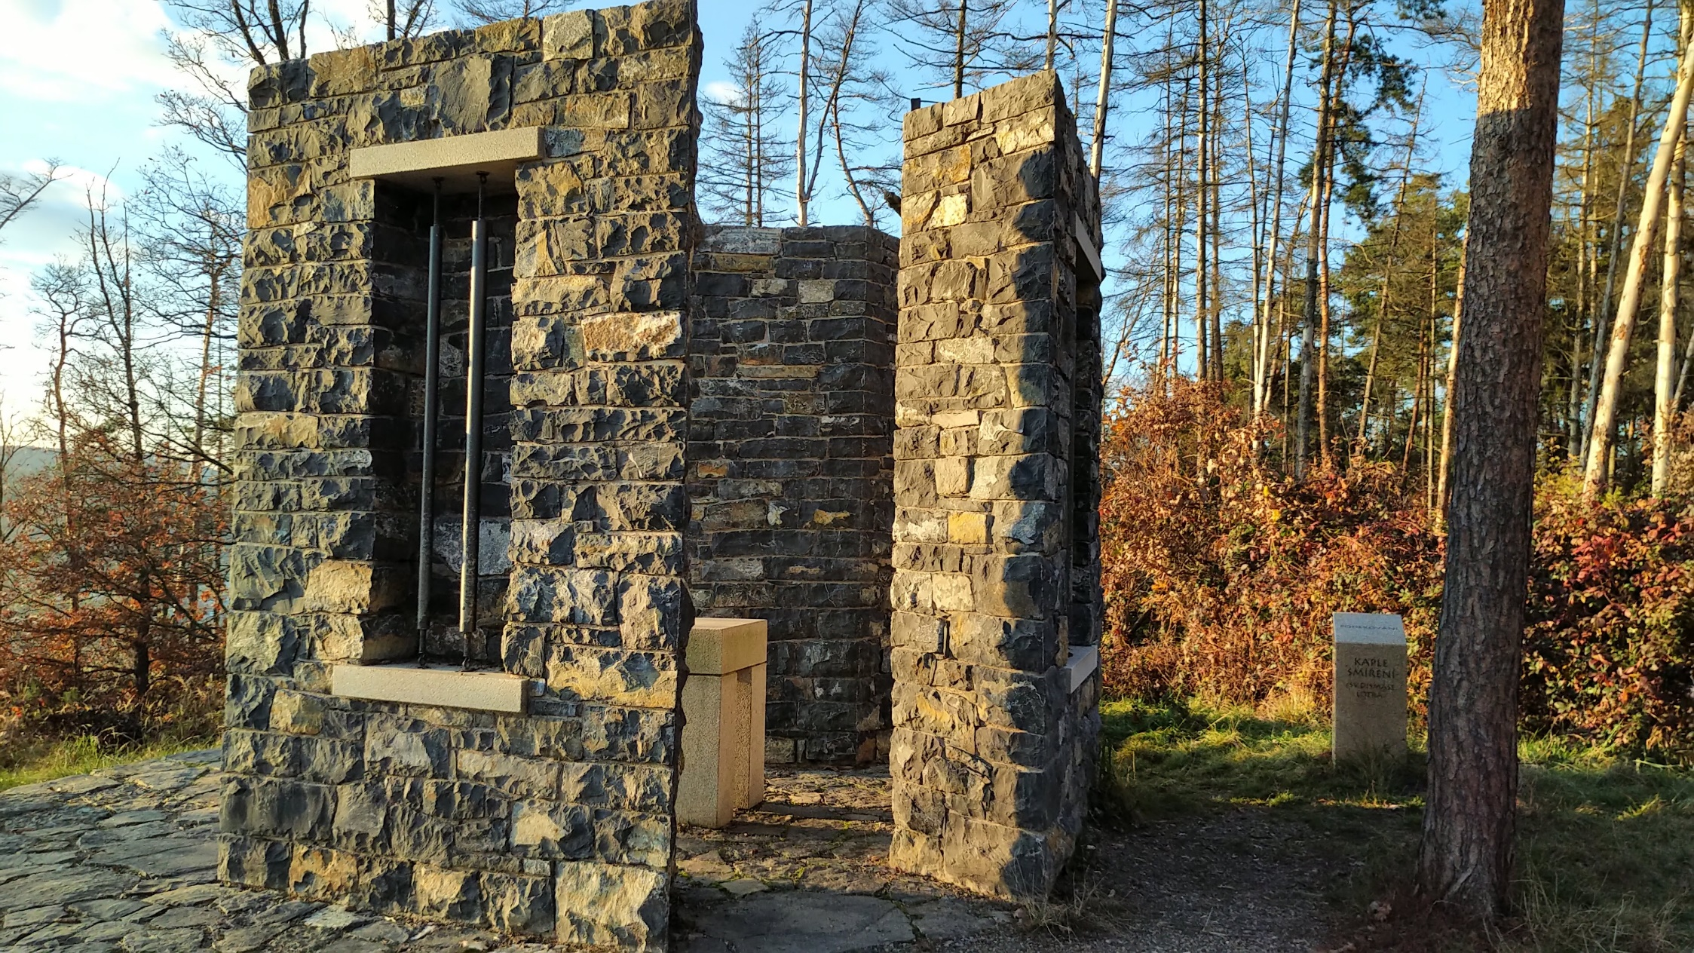
Kaple SMÍŘENÍ

Slide 15
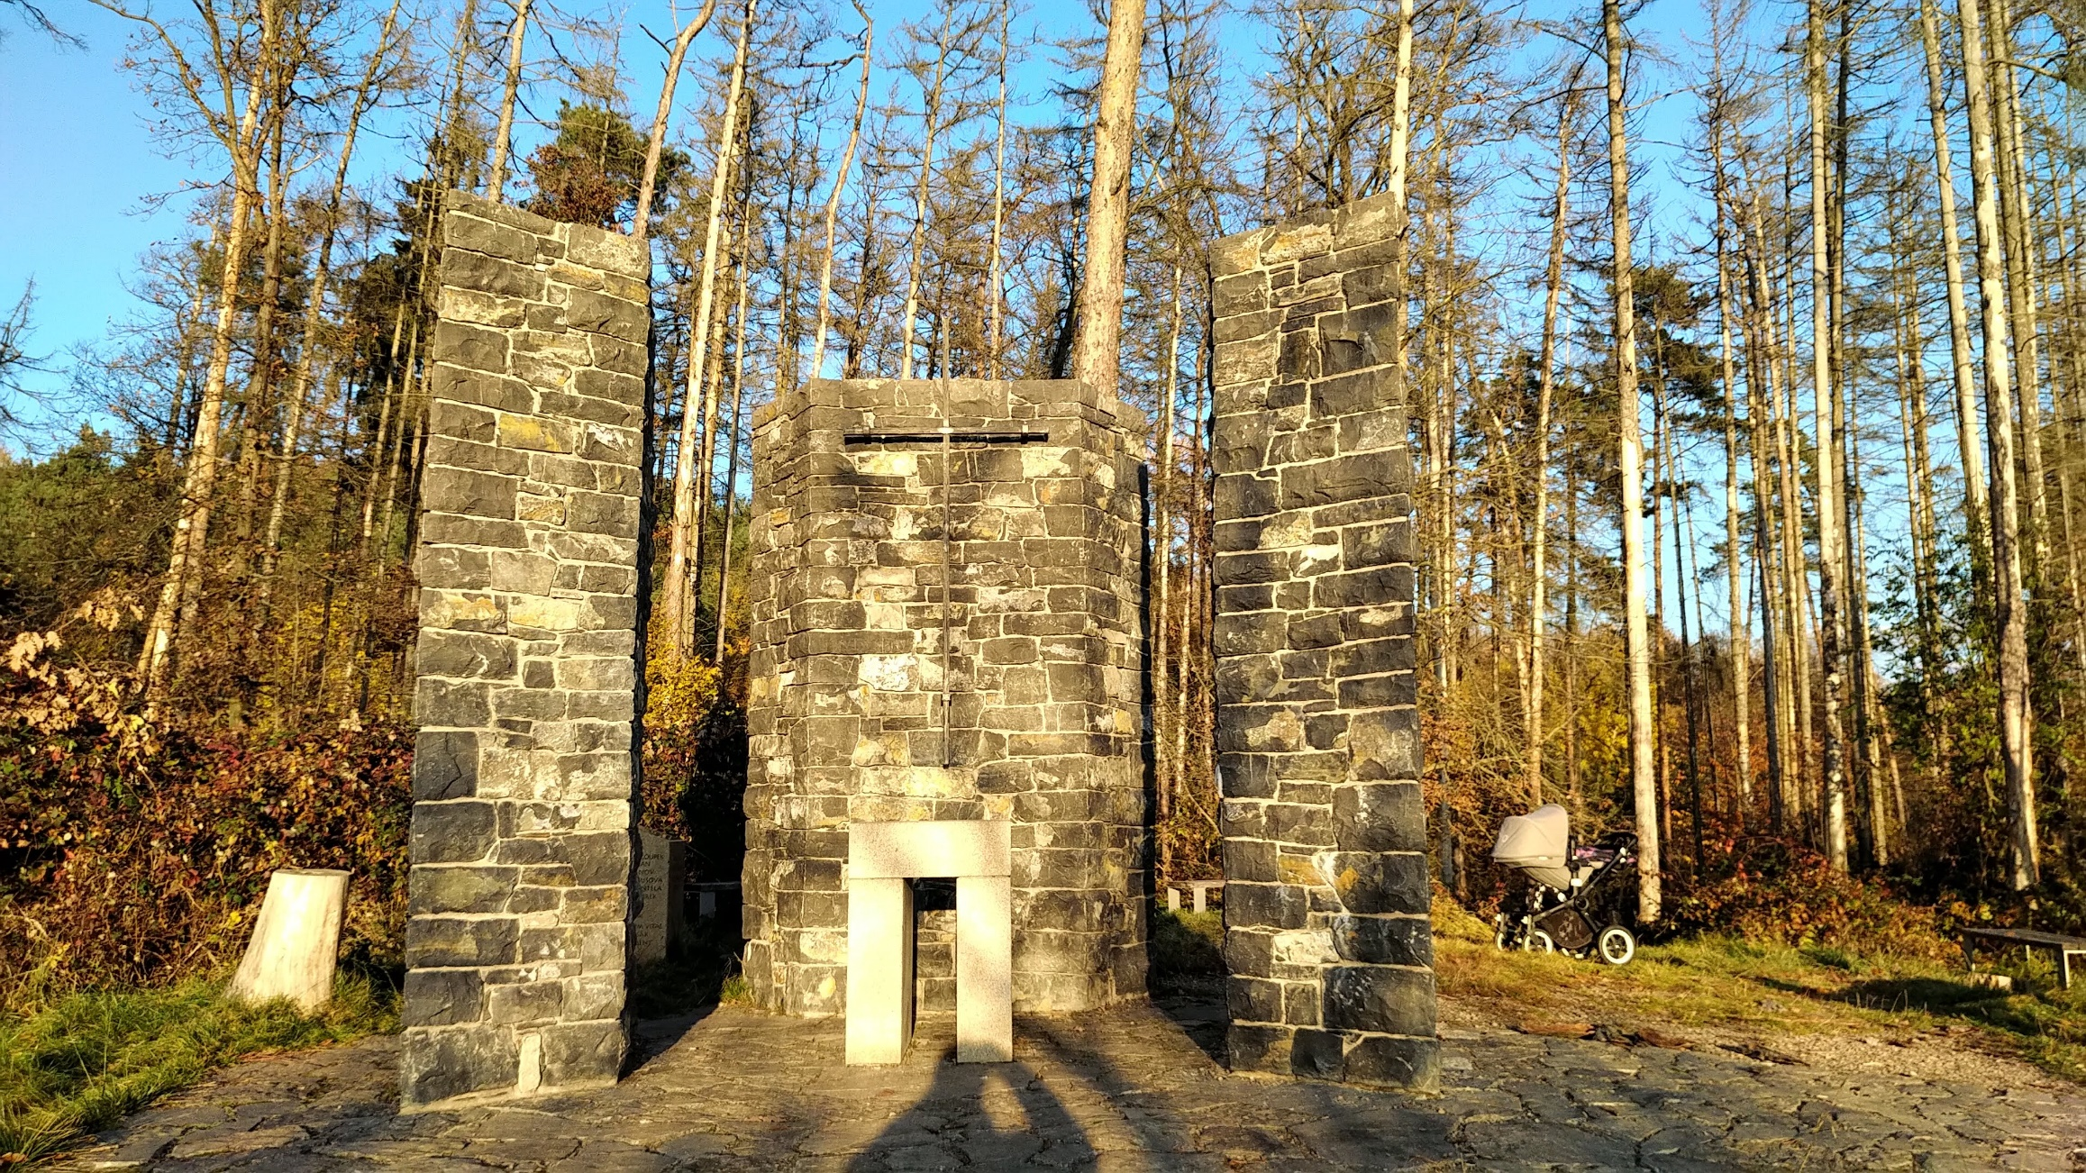
Kaple SMÍŘENÍ

